Slide 1
運動與性別「下」
女性參與運動的迷思與問題
授課教師：陳渝苓
國立臺灣體育運動大學

Slide 2
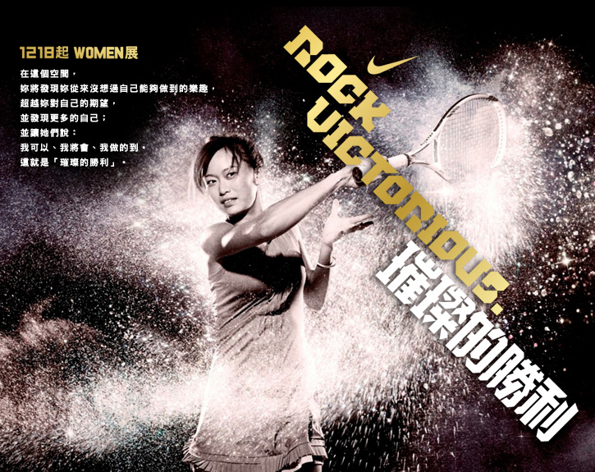
運動場域中
的
性別歧視

Slide 3
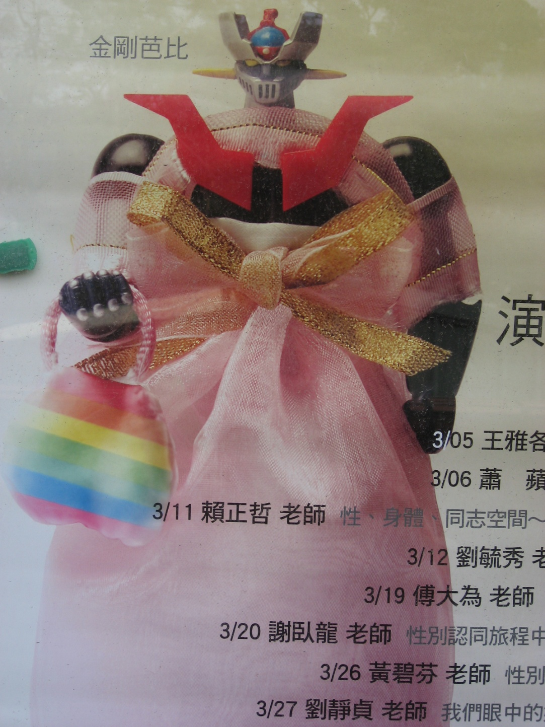
Sexism: 性別歧視
金剛芭比
男人婆
包含思想和行為上貶低女性的專業。
輕視女性
在機會上限制女性的發展。
社會價值觀：
女性該符合傳統的角色
女性所從事的運動或休閒活動也要符合社會規範
當女性有所突破時, 予以污名化(Stigma).
不是女人
變性人

Slide 4
sexism造成的結果
對參與運動的女性貼上負面的標籤，甚至猜測性向.
對女性運動的報導遠低於男性
對女性運動員的運動表現視而不見, 而對其他事物更有興趣.
雙重標準的存在：用來判別女運動員地位的標準非常不客觀.
女性運動員會做出一些非關運動表現的特別努力.

Slide 5
迷思一
女性本身不擅長運動？？

Slide 6
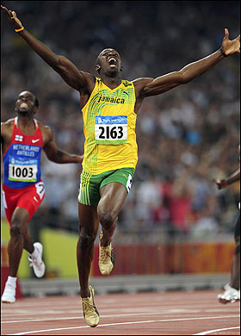
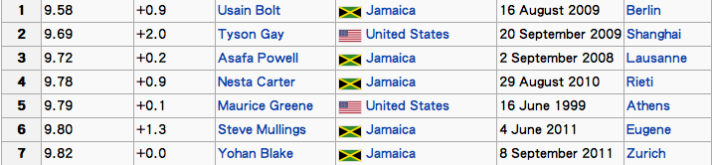
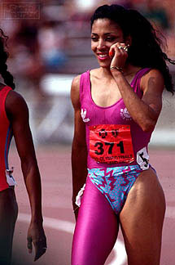
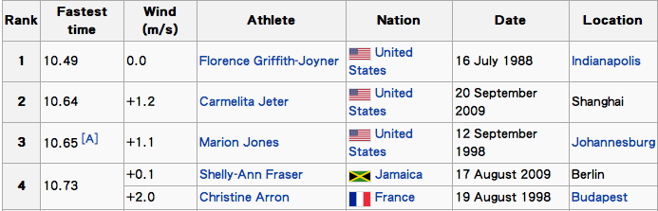
Ex 1. 女生不擅長運動
Notes:
台灣10.28 易緯鎮 2012

Slide 7
Ex 2.
項目問題
愈長距離、需要耐力，或需要柔軟度的比賽項目，
女性的表現就愈好。
1971 Natalie Cullimore參加一百英里的超級馬拉松比賽，以十六小時十一分獲得第二名。
二○○三年七月，三十歲的英國女子自由潛水員Tanya Streeter在未帶水肺、完全沒有浮力輔助器材的情形下，閉氣三分三十八秒潛入加勒比海一百二十二公尺深海後完全靠個人體力游回海面，刷新女子自由潛水九十五公尺的紀錄，也超越男子自由潛水一二○．四公尺的紀錄。

Slide 8
迷思一
女性本身不擅長運動？？
＊比較上的問題
＊運動的項目緣起對女性並非公平。

Slide 9
迷思 二
運動對女性的身體有害？？
尤其認為會破壞女性與生俱來的生殖能力
運動過度所以不能生育的傳說。
健身減肥有害身體的傳說。

Slide 10
若說生育問題，男生也一樣。
有研究顯示，每週至少騎5個小時單車的男子，精子數量和活躍程度都較不運動的男子低。
「美國波士頓大學」研究對競技運動員所進行的研究顯示，生殖、泌尿疾病和精液品質不佳等問題，都和單車運動有關連。

Slide 11
運動改善女性疾病
運動
女性高血壓
女性疾病(婦女病)
女性糖尿病
-女性骨質疏鬆症
女性心血管疾病
-女性肥胖
-懷孕與生產

Slide 12
迷思三
運動對女性的形象有害？？
甚至影響性別認同？
社會上對於女性運動員
最關切的小事

Slide 13
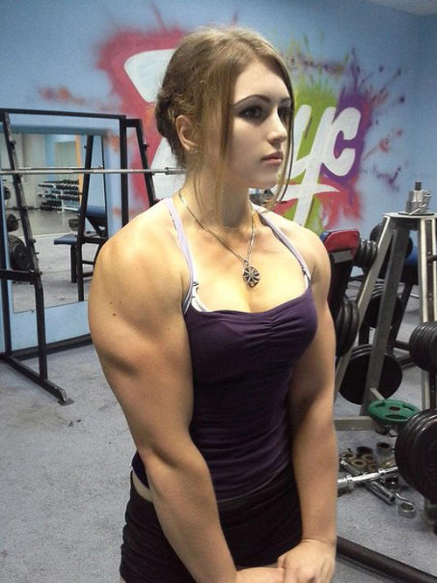
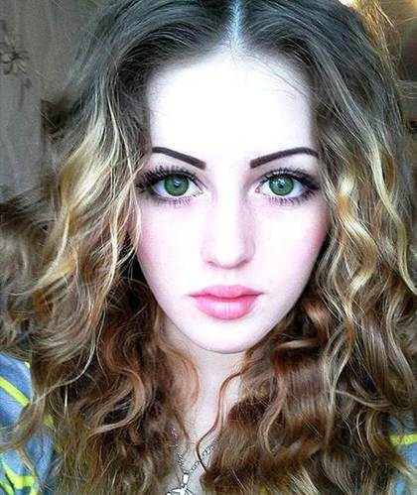
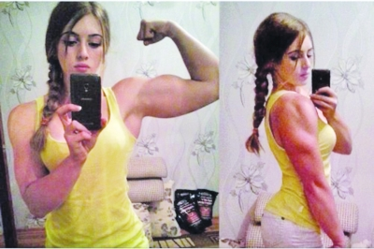

Slide 14
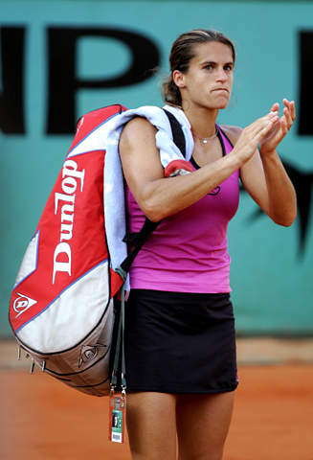
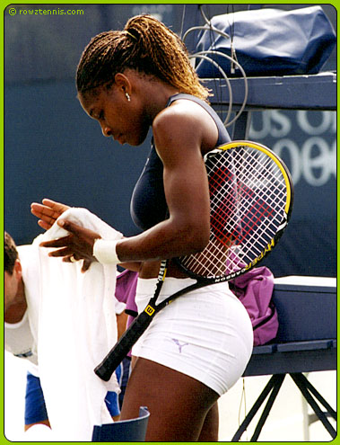
女性化 vs. 男性化

Slide 15
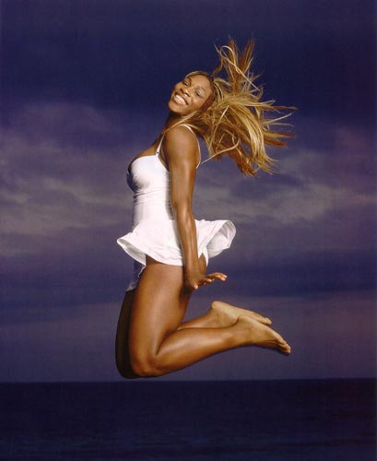
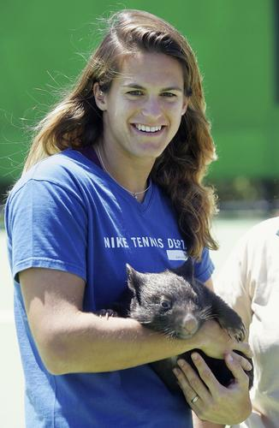

Slide 16

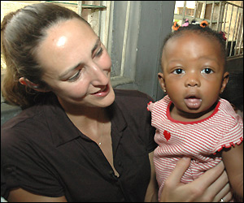
WNBA
Ruth Riley
Notes:
Ruth Riley
Ruth Riley has had quite an eventful past few years. In 2001, the Indiana native was named the Naismith Award winner and led Notre Dame to its first NCAA Championship in women's basketball. After being drafted in the first round by the Miami Sol, Riley found her way to Detroit and helped the Shock go from the worst record in the league to winning the WNBA title in one season. In Game 3 of the 2003 WNBA Finals, Riley scored 27 points en route to earning WNBA Finals MVP honors. In 2004, she realized a lifelong dream and helped the United States win Olympic gold in Athens. Again in 2006, Riley found herself back in the winner's circle as the Shock captured the 2006 WNBA title. On Feb. 22, 2007, the Shock traded Riley to the San Antonio Silver Stars.

Slide 17
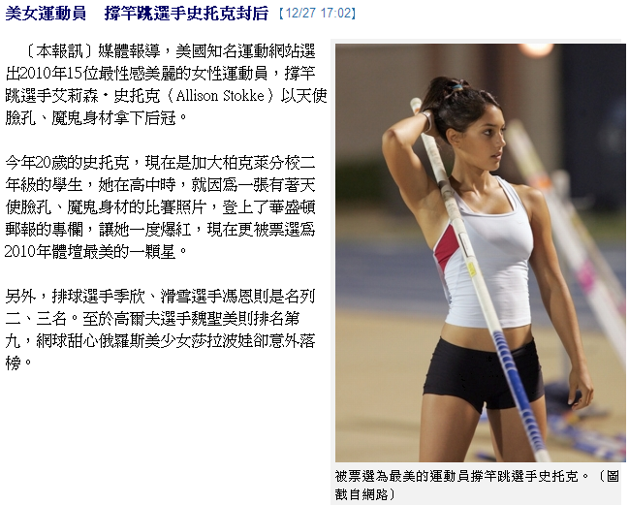

Slide 18
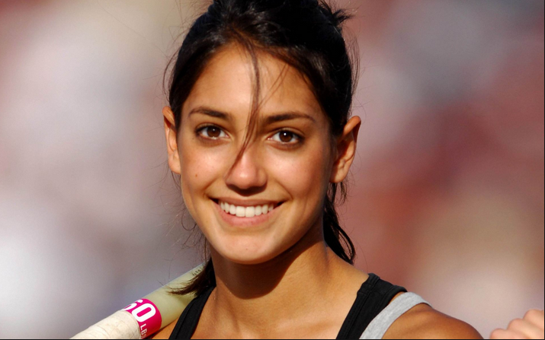
“別蠢了，你可以有今天都是因為你這張漂亮的臉蛋，如果不是長得漂亮，誰會關注你阿？

Slide 19
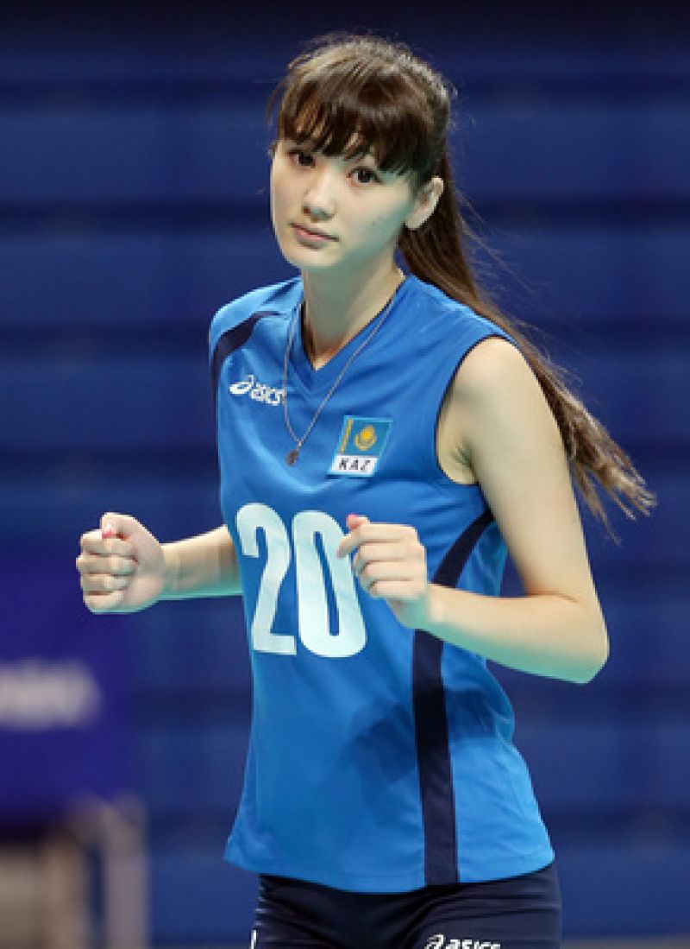

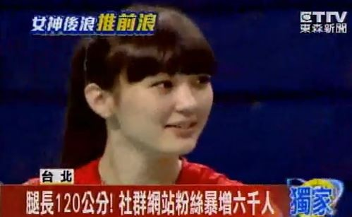

Slide 20
迷思四
女性並非真的對運動感興趣??
社會不期望
女性運動不被鼓勵
從眾
消極參與或不參與
以順應社會
女生不運動
也不討論運動
運動相對弱勢
惡性循環的結果

Slide 21
sexism造成的結果
對參與運動的女性貼上負面的標籤.
對女性運動的報導遠低於男性
對女性運動員的運動表現視而不見, 而對其他事物更有興趣.
雙重標準的存在：用來判別女運動員地位的標準非常不客觀.
女性運動員會做出一些非關運動表現的特別努力
運動場域中, 女性依然被視為附庸的角色.

Slide 22

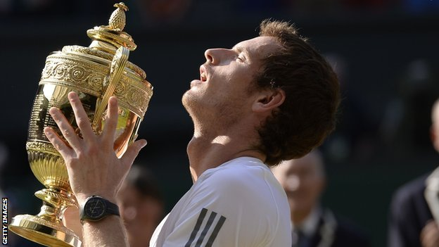
女性在運動中的地位
男性的形象: 場內的英雄
女性的形象: 場外的觀眾。

Slide 23
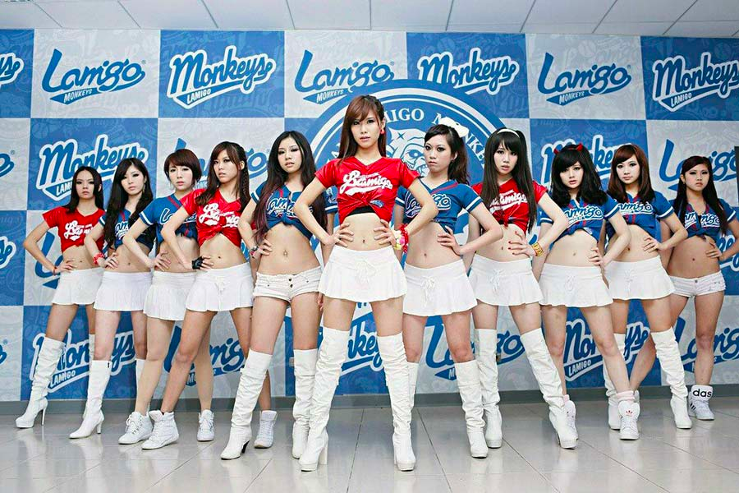

Slide 24
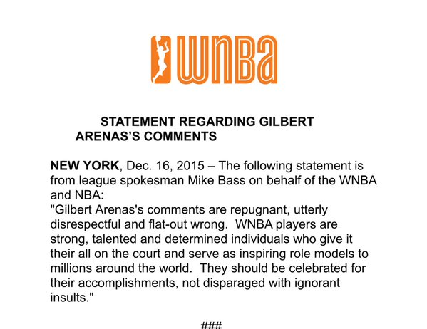
Screw you, Gilbert Arena
Notes:
http://www.theguardian.com/sport/2015/dec/16/gilbert-arenas-plan-to-boost-wnba-less-clothing-and-fewer-ugly-players

Slide 25
突破

